Slide 1
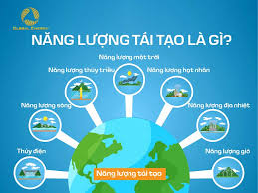
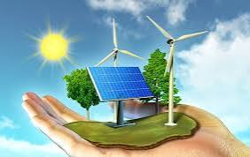
Bài 17: một số dạng năng lượng tái tạo

Slide 2
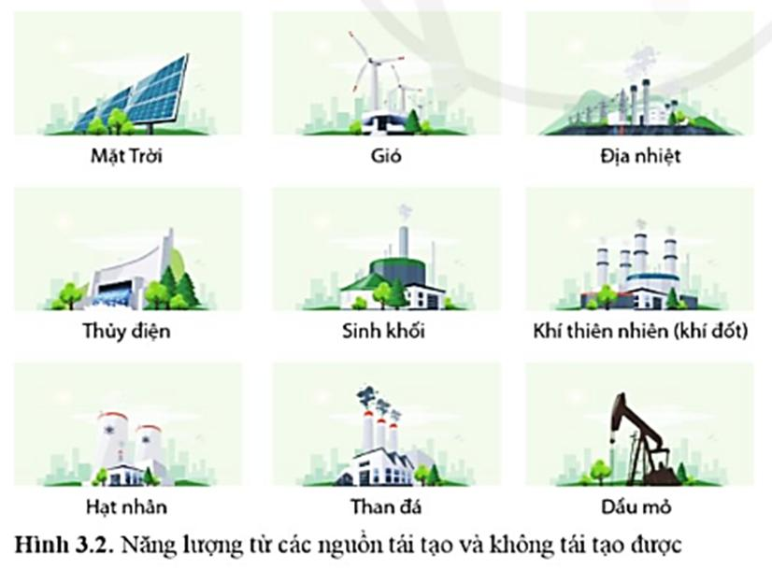
I. Năng lượng tái tạo
Năng lượng tái tạo là năng lượng đến từ các nguồn năng lực có sẵn trong thiên nhiên, liên tục được bổ sung thông qua các quá trình tự nhiên.
Năng lượng tái tạo gồm: năng lượng mặt trời,năng lượng từ gió, năng lượng từ sóng biển, năng lượng từ dòng sông, năng lượng sinh khối,năng lượng địa nhiệt.

Slide 3
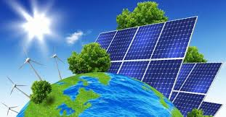
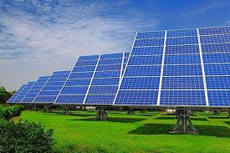
Ii. Ưu điểm và nhược điểm của một số dạng năng lượng tái tạo
Năng lượng mặt trời
Ưu điểm: có sẵn trong thiên nhiên,khó có thể bị cạn kiệt,khi dùng không gây ra tiếng ồn,không phát thải các chất gây ô nhiễm môi trường hay hiệu ứng nhà kính, dùng làm chiếu sáng ,sấy khô nông sản,... Được khai thác để làm nóng nước,chạy nhà máy nhiệt điện
Nhược điểm: giá thành sản xuất cao,hệ thống thu nhiệt có hiệu suất chuyển hóa thấp ,khi hết hạn sẽ tạo ra rác điện tử, chất rắn khó phân hủy ,...lắp đặt quá nhiều tấm pin mặt trời hệ thống thu nhiệt trong thành phố sẽ phản xạ ánh sáng gây ô nhiễm ánh sáng.Nhà máy thủy điện chiếm diện tích gây ảnh hưởng đến hệ sinh thái

Slide 4
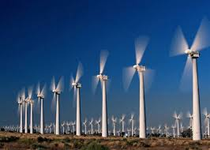
2.Năng lượng từ gió
Ưu điểm: luôn có sẵn trong thiên nhiên, không phát thải các chất gây ô nhiễm môi trường hay hiệu ứng nhà kính, được xem là một trong những giải pháp nhằm giảm biến đổi khí hậu
Nhược điểm: hiệu suất chuyển đổi năng lượng thấp, giá thành đầu tư cao, phát ra tiếng ồn gây ảnh hưởng đến môi trường sống của sinh vật.Tua-bin làm nhiễu tín hiệu phát thanh, ảnh hưởng đến vùng hoạt động của các loài chim và dơi

Slide 5
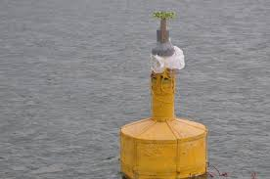
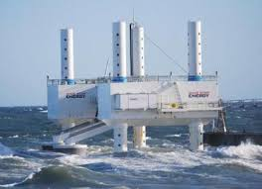
3. Năng lượng từ sóng biển
Ưu điểm: điểm: luôn có sẵn trong tự nhiên,không tạo chất thải, được khai thác bằng công nghệ hiện đại và chuyển hoá thành điện năng phục vụ cho nhu cầu của con người.
Nhược điểm: để có được công suất điện lớn và ổn định cần nhiều máy phát điện đặt trong không gian rộng,gây ảnh hưởng đến giao thông đường biển ,hệ sinh thái ,giá đầu tư cao và phụ thuộc nhiều vào các mùa trong năm và chịu nhiều ảnh hưởng của thiên tài.

Slide 6
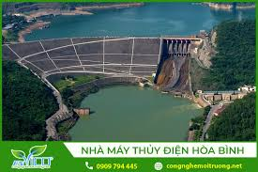
4. Năng lượng từ dòng sông
Ưu điểm: luôn có sẵn trong tự nhiên,không tạo chất thải, được khai thác bằng công nghệ hiện đại và chuyển hoá thành điện năng phục vụ cho nhu cầu của con người.
Nhược điểm: sử dụng đập để tích trữ nước có nguy cơ ảnh hưởng đến môi trường, làm diện tích rừng bị suy giảm, tác động đến chất lượng nước và việc khai thác và sử dụng nước.Đặc biệt là các nhà máy có công suất lớn phải di chuyển dân cư ra khỏi vùng sinh sống ở gần sông làm thay đổi văn hóa và tập quán sinh sống của họ

Slide 7
Iii. Một số biện pháp sử dụng hiệu quả năng lượng và bảo vệ môi trường
Sử dụng một số biện pháp tiết kiệm năng lượng,tận dụng ánh sáng và gió tự nhiên,sử dụng thiết bị điện đúng cách giúp sử dụng hiệu quả năng lượng làm giảm năng lượng hao phí, giảm khai thác tài nguyên giúp bảo vệ môi trường.
Tạo ý thức tiết kiệm năng lượng, sử dụng phương tiện giao thông công cộng thay các phương tiện cá nhân góp phầm tiết kiệm năng lượng và giảm thiểu phát thải khí thải.

